Slide 1
PRESENTATION
SAMBA-SYLLA-AFRITALENT
L1IAGE 2026

Slide 2
AFRITALENT est un site de freelance la collaboration entre entreprise et prestataire de services travaillent quellques soit l’endroit ou la disponibilité des parties

Slide 3
OBJECTIF DU PROJET
Dans le contexte du monde numérique ou tout un chacun est régulièrement en ligne à la recherche de services. C’est dans ce but que AfriTalent naissa, une plateforme de freelance ou employeur et employé se rencontre à la recherche de collaborateur expert dans son domaine.

Slide 4
Technologie utilisée
Pour la réalisation de ce site on a due recourir à du html pour la structure complète des pages.
Du css pour les différentes styles de couleur, de typographie …
Du JavaScript qui est l’élément très sollicité dans le dynamisme du site

Slide 5
CHOIX DE DESIGN
Pour la police j’ai due choisir Arial sans shérif pour sa lisibilité à l’écran accompagné de la couleur qui renforce la vue

Slide 6
Arborescence
|___ index.html
|___ freelances.html
|___ tarifs.html
|___ about.html
|___ contact.html
|___ CSS/
|____style.css
|___ JS/
|____main.js
|___ Images/
|____(images utilisées dans les fichiers html)
___docs/
|__Samba_Sylla_Presentation
|___README.md
|___.gitignore

Slide 7
Arborescence
|___ index.html
|___ freelances.html
|___ tarifs.html
|___ about.html
|___ contact.html
|___ CSS/
|____style.css
|___ JS/
|____main.js
|___ Images/
|____(images utilisées dans les fichiers html)
___docs/
|__Samba_Sylla_Presentation
|___README.md
|___.gitignore

Slide 8
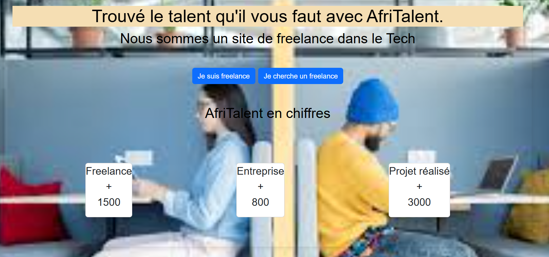
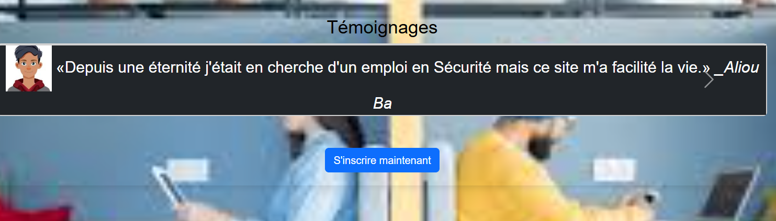
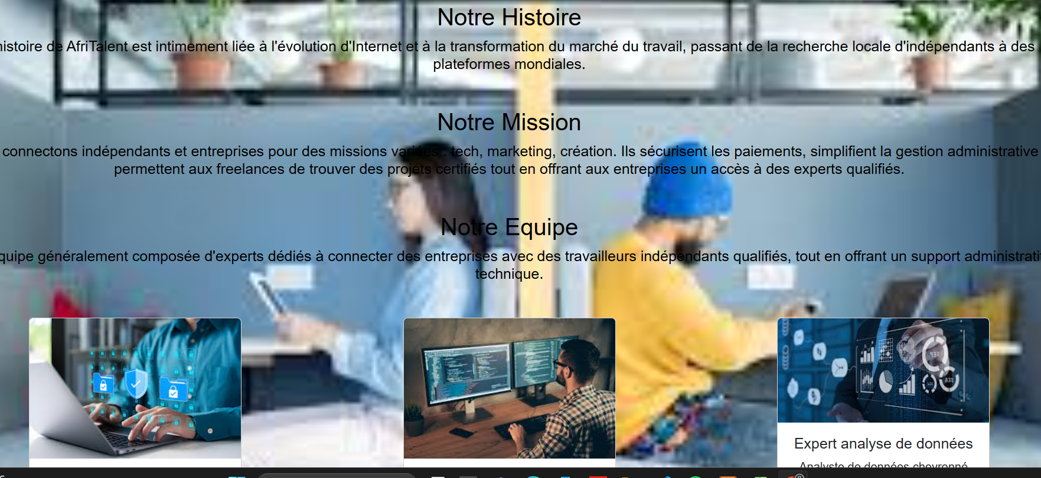
Capture d’écran des pages

Slide 9
Points techniques
const btnTop = document.getElementById("btnTop");
// Afficher ou cacher le bouton selon le scroll
window.addEventListener("scroll", () => {
if (window.scrollY > 200) {
btnTop.style.display = "block";
} else {
// display: none le bouton est invisible au départ.
btnTop.style.display = "none";
}
});
// Action du bouton : remonter en haut
btnTop.addEventListener("click", () => {
// window au lieu document car l‘évenement concerne la fenêtre du navigateur
window.scrollTo({
top: 0,
behavior: "smooth" // défilement fluide
});
});

Slide 10
.fade-in {
opacity: 0; /* invisible au départ */
transform: translateY(50px); /* décalé vers le bas */
transition: opacity 1.5s ease, transform 1.5s ease;
font-size: 24px;
text-align: center;
margin: 100px auto;
width: 80%;
/* background: #fff; */
padding: 20px;
border-radius: 8px;
box-shadow: 0 4px 10px rgba(0,0,0,0.1);
}
.fade-in.visible {
opacity: 1; /* devient visible */
transform: translateY(0); /* remonte à sa position normale */
}

Slide 11
Historique Github
Commit 1: initialisation, création de dépôt, arborescence des fichiers et structure HTML de base
Commit 2: HTML: structure complète des 5 pages avec sections et avec texte
Commit 3 : CSS, Variable, Typographie, layout général et style de base
Commit 4: Bento Grid, sections hero et catégories, effets hover
Commit 5: CSS, responsive design mobile et tablette, media queries
Commit 6: JS, dark mode avec localStorage, navbar dynamique au scroll
Commit 7: JS, compteur animé au scroll et animations fade-in des sections
Commit 8: JS, filtrage dynamique des freelances et validation du formulaire de contact
Commit 9: finalisation, corrections responsives, optimisation du code et commentaires
Commit 10: Déploiement, Github Pages active, README finalisé et présentation PowerPoint

Slide 12
La documentation et Ressource
Durant le développement sur certains points du Bootstrap je me suis renseigné sur sa page
Officielle sur le comment sert et utilisé certains de ces classes et du contenu Youtube pour la documentation du JS

Slide 13
Lien accessible du site
https://bathiosse331.github.io/Samba-Sylla-AfriTalent/

Slide 14
Conclusion et perspective d’amélioration
Ce projet est riche, il nous permet de se dépasser sur le notre niveau d’étude et autres…
Une perspective doit être prise en charge pour l’amélioration technique du site avec des effets
Permettants de stocker par exemple les informations du formulaire de contact…

Slide 15
FIN
PRESENTATION
SAMBA-SYLLA-AFRITALENT
L1IAGE 2026

